Slide 1
微服务Spring Cloud介绍

Slide 2
主要内容
一、传统服务架构与微服务架构
二、什么是微服务
三、SpringCloud介绍
四、Eureka介绍
五、Ribbon介绍
六、Hystric介绍
七、Feign介绍
八、Zuul介绍
九、Config介绍

Slide 3
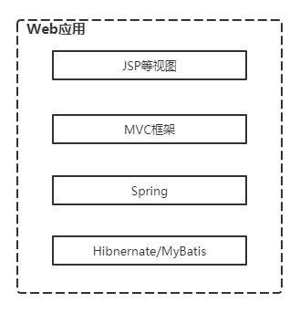
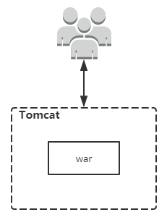
单体应用

Slide 4
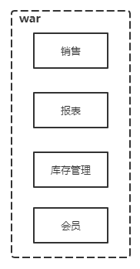
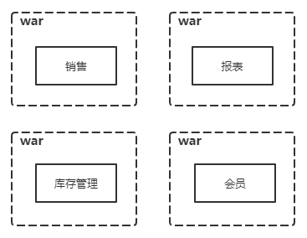
单体应用优化

Slide 5
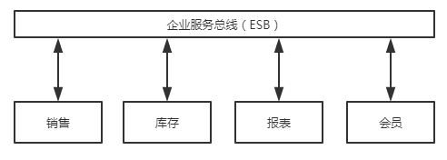
加入ESB

Slide 6
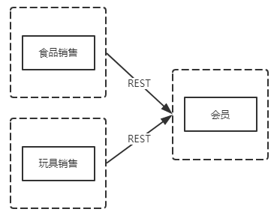
微服务架构

Slide 7
主要内容
一、传统服务架构与微服务架构
二、什么是微服务
三、SpringCloud介绍
四、Eureka介绍
五、Ribbon介绍
六、Hystric介绍
七、Feign介绍
八、Zuul介绍
九、Config介绍

Slide 8
什么是微服务
微服务架构是一种架构模式，它提倡将单一应用程序划分成一组小的服务，服务之间互相协调、互相配合，为用户提供最终价值。每个服务运行在其独立的进程中，服务与服务间采用轻量级的通信机制互相沟通（通常是基于HTTP的RESTful API）。每个服务都围绕着具体业务进行构建，并且能够被独立地部署到生产环境、类生产环境等。另外，应尽量避免统一的、集中式的服务管理机制，对具体的一个服务而言，应根据业务上下文，选择合适的语言、工具对其进行构建。
微服务是一种架构风格，一个大型复杂软件应用由一个或多个微服务组成。系统中的各个微服务可被独立部署，各个微服务之间是松耦合的。每个微服务仅关注于完成一件任务并很好地完成该任务。在所有情况下，每个任务代表着一个小的业务能力
Notes:
SOA架构主要针对企业级、采用ESB服务（ESB企业服务总线），非常重，需要序列化和反序列化，采用XML格式传输。
微服务架构主要互联网公司，轻量级、小巧，独立运行，基于Http+Rest+JSON格式传输。
ESB也可以说是传统中间件技术与XML、Web服务等技术相互结合的产物。

Slide 9
主要内容
一、传统服务架构与微服务架构
二、什么是微服务
三、SpringCloud介绍
四、Eureka介绍
五、Ribbon介绍
六、Hystric介绍
七、Feign介绍
八、Zuul介绍
九、Config介绍

Slide 10
Spring Cloud
Spring Cloud是一系列框架的有序集合。它利用Spring Boot的开发便利性巧妙地简化了分布式系统基础设施的开发，如服务发现注册、配置中心、消息总线、负载均衡、断路器、数据监控等，都可以用Spring Boot的开发风格做到一键启动和部署。Spring并没有重复制造轮子，它只是将目前各家公司开发的比较成熟、经得起实际考验的服务框架组合起来，通过Spring Boot风格进行再封装屏蔽掉了复杂的配置和实现原理，最终给开发者留出了一套简单易懂、易部署和易维护的分布式系统开发工具包

Slide 11
Spring Cloud核心功能
Eureka：基于REST服务的分布式中间件，主要用于服务管理。
Ribbon：负载均衡框架。
Hystrix：容错框架，通过添加延迟阀值以及容错的逻辑，来帮助我们控制分布式系统间组件的交互。
Feign：一个REST客户端，目的是为了简化Web Service客户端的开发
Zuul：为微服务集群提供过代理、过滤、路由等功能。
Config：分布式配置中心组件,支持配置服务放在配置服务的内存中（即本地），也支持放在远程Git、SVN。

Slide 12
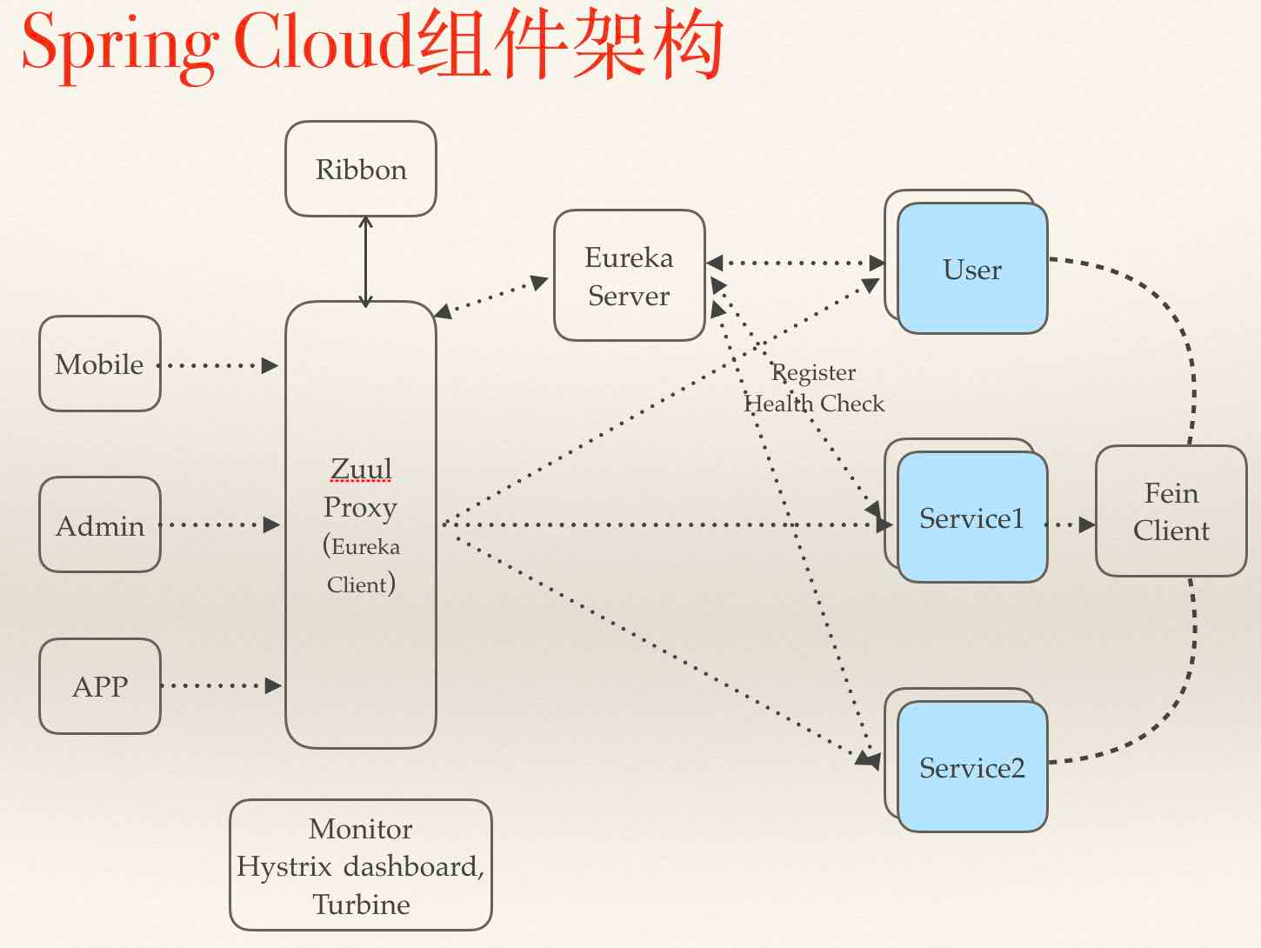
Spring Cloud组件架构
Notes:
1、请求统一通过API网关（Zuul）来访问内部服务.
2、网关接收到请求后，从注册中心（Eureka）获取可用服务
3、由Ribbon进行均衡负载后，分发到后端具体实例
4、微服务之间通过Feign进行通信处理业务
5、Hystrix负责处理服务超时熔断
6、Turbine监控服务间的调用和熔断相关指标

Slide 13
主要内容
一、传统服务架构与微服务架构
二、什么是微服务
三、SpringCloud介绍
四、Eureka介绍
五、Ribbon介绍
六、Hystric介绍
七、Feign介绍
八、Zuul介绍
九、Config介绍

Slide 14
Eureka
Eureka由两个组件组成：Eureka服务器和Eureka客户端。Eureka服务器用作服务注册服务器。Eureka客户端是一个java客户端，用来简化与服务器的交互、作为轮询负载均衡器，并提供服务的故障切换支持。
Notes:
Eureka的吸引力来源于以下几点：
开源：大家可以对实现一探究竟，甚至修改源码。
可靠：经过Netflix多年的生产环境考验，使用应该比较靠谱省心
功能齐全：不但提供了完整的注册发现服务，还有Ribbon等可以配合使用的服务。
基于Java：对于Java程序员来说，使用起来，心里比较有底。
spring cloud可以使用Spring Cloud, 与Eureka进行了很好的集成，使用起来非常方便。

Slide 15
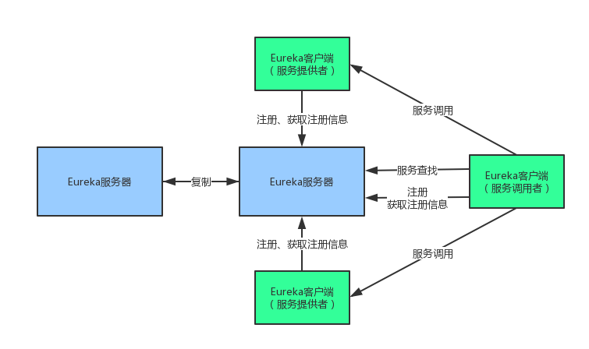
Eureka架构

Slide 16
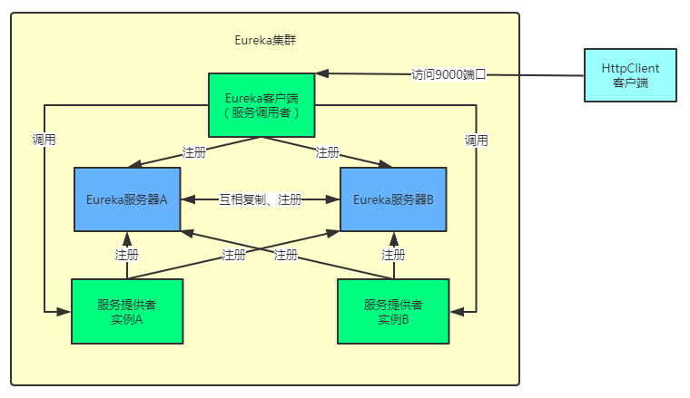
Eureka集群架构图

Slide 17
主要内容
一、传统服务架构与微服务架构
二、什么是微服务
三、SpringCloud介绍
四、Eureka介绍
五、Ribbon介绍
六、Hystric介绍
七、Feign介绍
八、Zuul介绍
九、Config介绍

Slide 18
Ribbon简介
负载均衡框架，支持可插拔式的负载均衡规则
支持多种协议，如HTTP、UDP等
提供负载均衡客户端
Notes:
ribbon是一个负载均衡客户端 类似nginx反向代理，可以很好的控制htt和tcp的一些行为。Feign默认集成了ribbon

Slide 19
负载均衡器组件
一个负载均衡器，至少提供以下功能：
要维护各个服务器的IP等信息
根据特定逻辑选取服务器
为了实现基本的负载均衡功能，Ribbon的负载均衡器有三大子模块：
Rule
Ping
ServerList

Slide 20
Ribbon内置的负载均衡规则
RoundRobinRule
AvailabilityFilteringRule
WeightedResponseTimeRule
ZoneAvoidanceRule
BestAvailableRule
RandomRule
RetryRule

Slide 21
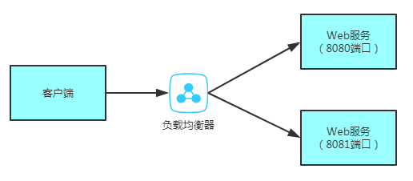
Ribbon程序

Slide 22
主要内容
一、传统服务架构与微服务架构
二、什么是微服务
三、SpringCloud介绍
四、Eureka介绍
五、Ribbon介绍
六、Hystric介绍
七、Feign介绍
八、Zuul介绍
九、Config介绍

Slide 23
Hystrix：为什么需要断路器功能
在微服务架构中，我们将业务拆分成一个个的服务，服务与服务之间可以相互调用（RPC）。为了保证其高可用，单个服务又必须集群部署。由于网络原因或者自身的原因，服务并不能保证服务的100%可用，如果单个服务出现问题，调用这个服务就会出现网络延迟，此时若有大量的网络涌入，会形成任务累计，导致服务瘫痪，甚至导致服务“雪崩”。为了解决这个问题，就出现断路器模型。
Notes:
Hystrix 是一个帮助解决分布式系统交互时超时处理和容错的类库, 它同样拥有保护系统的能力.什么是服务雪崩
分布式系统中经常会出现某个基础服务不可用造成整个系统不可用的情况, 这种现象被称为服务雪崩效应. 为了应对服务雪崩, 一种常见的做法是手动服务降级. 而Hystrix的出现,给我们提供了另一种选择.

Slide 24
Hystrix：作用
1.断路器机制：当Hystrix Command请求后端服务失败数量超过一定比例(默认50%), 断路器会切换到开路状态(Open). 这时所有请求会直接失败而不会发送到后端服务. 断路器保持在开路状态一段时间后(默认5秒), 自动切换到半开路状态(HALF-OPEN). 这时会判断下一次请求的返回情况, 如果请求成功, 断路器切回闭路状态(CLOSED), 否则重新切换到开路状态(OPEN). Hystrix的断路器就像我们家庭电路中的保险丝, 一旦后端服务不可用, 断路器会直接切断请求链, 避免发送大量无效请求影响系统吞吐量, 并且断路器有自我检测并恢复的能力.
2.Fallback：Fallback相当于是降级操作. 对于查询操作, 我们可以实现一个fallback方法, 当请求后端服务出现异常的时候, 可以使用fallback方法返回的值. fallback方法的返回值一般是设置的默认值或者来自缓存.
3.资源隔离：在Hystrix中, 主要通过线程池来实现资源隔离. 通常在使用的时候我们会根据调用的远程服务划分出多个线程池. 例如调用产品服务的Command放入A线程池, 调用账户服务的Command放入B线程池. 这样做的主要优点是运行环境被隔离开了. 这样就算调用服务的代码存在bug或者由于其他原因导致自己所在线程池被耗尽时, 不会对系统的其他服务造成影响. 但是带来的代价就是维护多个线程池会对系统带来额外的性能开销.

Slide 25
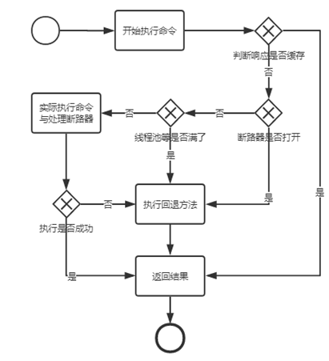
Hystrix：命令执行流程

Slide 26
主要内容
一、传统服务架构与微服务架构
二、什么是微服务
三、SpringCloud介绍
四、Eureka介绍
五、Ribbon介绍
六、Hystric介绍
七、Feign介绍
八、Zuul介绍
九、Config介绍

Slide 27
Feign介绍
Feign是一个声明式的伪Http客户端，它使得写Http客户端变得更简单。使用Feign，只需要创建一个接口并注解。它具有可插拔的注解特性，可使用Feign 注解和JAX-RS注解。Feign支持可插拔的编码器和解码器。Feign整合了Ribbon 与Hystrix，并和Eureka结合，能够实现负载均衡和断路器等效果。
简而言之：
Feign 采用的是基于接口的注解
Feign 整合了ribbon、 Hystrix
Notes:
在实际开发中，由于对服务依赖的调用可能不止于一处，往往一个接口会被多处调用，
所以我们通常都会针对各个微服务自行封装一些客户端类来包装这些依赖服务的调用。这
个时候我们会发现， 由于RestTemplate 的封装， 几乎每一个调用都是简单的模板化内容。
综合上述这些情况， Spring Cloud Feign 在此基础上做了进一步封装， 由它来帮助我们定义
和实现依赖服务接口的定义。在Spring Cloud Feign 的实现下， 我们只需创建一个接口并用
注解的方式来配置它， 即可完成对服务提供方的接口绑定， 简化了在使用Spring Cloud
伈bbon 时自行封装服务调用客户端的开发量

Slide 28
主要内容
一、传统服务架构与微服务架构
二、什么是微服务
三、SpringCloud介绍
四、Eureka介绍
五、Ribbon介绍
六、Hystric介绍
七、Feign介绍
八、Zuul介绍
九、Config介绍

Slide 29
Zuul介绍
Zuul的主要功能是路由转发和过滤器。路由功能是微服务的一部分，比如／api/user转发到到user服务，/api/shop转发到到shop服务。zuul默认和Ribbon结合实现了负载均衡的功能， 类似于nginx转发
是Netflix的一个子项目
提供代理、过滤、路由等功能

Slide 30
Zuul：Hystrix 和Ribbon 支持
Zuul天生就拥有线程隔离和断路器的自我保护功能， 以及对服务调用的客户端负载均衡功能。但是需要注意， 当使用path与url的映射关系来配置路由规则的时候， 对于路由转发的请求不会采用HystrixCommond来包装， 所以这类路由请求没有线程隔离和断路器的保护，并且也不会有负载均衡的能力。因此，我们在使用Zuul的时候尽量使用path和serviceId的组合来进行配置，这样不仅可以保证API网关的健壮和稳定，也能用到Ribbon的客户端负载均衡功能

Slide 31
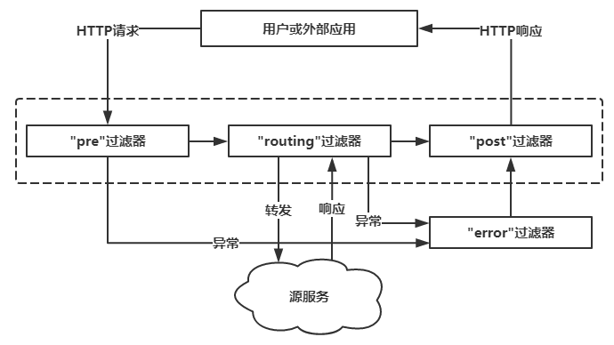
Zuul过滤器运行机制
Notes:
ZuulFilter接口定义了四个方法：
•filterType: 该函数需要返回一个字符串来代表过滤器的类型， 而这个类型就是
在HTTP请求过程中定义的各个阶段。在Zuul 中默认定义了4 种不同生命周期的过
滤器类型， 具体如下所示。
• pre: 可以在请求被路由之前调用。
• routing: 在路由请求时被调用。
• post: 在routing 和error 过滤器之后被调用。
• error: 处理请求时发生错误时被调用。
• filterOrder: 通过int 值来定义过滤器的执行顺序， 数值越小优先级越高。
• shouldFilter: 返回一个boolean 值来判断该过滤器是否要执行。我们可以通
过此方法来指定过滤器的有效范围。
• run: 过滤器的具体逻辑。在该函数中， 我们可以实现自定义的过滤逻辑， 来确定
是否要拦截当前的请求， 不对其进行后续的路由， 或是在请求路由返回结果之后，
对处理结果做一些加工

Slide 32
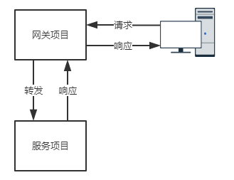
项目结构

Slide 33
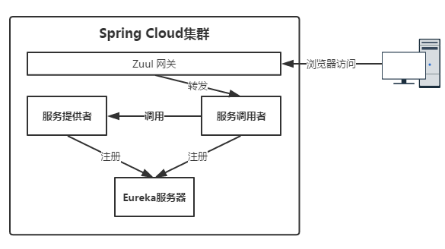
加入Zuul后的集群

Slide 34
主要内容
一、传统服务架构与微服务架构
二、什么是微服务
三、SpringCloud介绍
四、Eureka介绍
五、Ribbon介绍
六、Hystric介绍
七、Feign介绍
八、Zuul介绍
九、Config介绍

Slide 35
Config介绍
用来为分布式系统中的基础设施和微服务应用提供集中化的外部配置支持， 它分为服务端与客户端两个部分。其中服务端也称为分布式配置中心， 它是一个独立的微服务应用，用来连接配置仓库并为客户端提供获取配置信息、加密/解密信息等访问接口；而客户端则是微服务架构中的各个微服务应用或基础设施， 它们通过指定的配置中心来管理应用资源与业务相关的配置内容，并在启动的时候从配置中心获取和加载配置信息。
Notes:
Spring Cloud Config 实现了对服务端和客
户端中环境变量和属性配置的抽象映射， 所以它除了适用于Spring 构建的应用程序之外，
也可以在任何其他语言运行的应用程序中使用。由于Spring Cloud Config 实现的配置中心
默认采用Git 来存储配置信息， 所以使用Spring Cloud Config 构建的配置服务器， 天然就
支持对微服务应用配置信息的版本管理， 并且可以通过Git 客户端工具来方便地管理和访
问配置内容。当然它也提供了对其他存储方式的支持， 比如SYN 仓库、本地化文件系统。

Slide 36
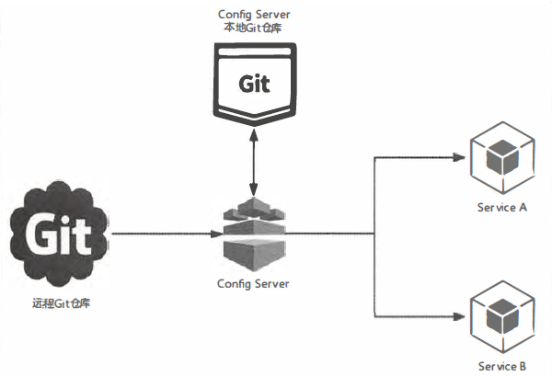
Config架构
Notes:
1. 应用启动时，根据bootstrap.proper巨es中配置的应用名{app巨cation}、
环境名{profile}、分支名{label}, 向ConfigServer请求获取配置信息。
2. Config Server根据自己维护的Git仓库信息和客户端传递过来的配置定位信息去查
找配置信息。
3 通过g江clone命令将找到的配置信息下载到ConfigServer的文件系统中。
4. Config Server创建Spring的Applica巨onContext 实例， 并从Git本地仓库中
加载配置文件， 最后将这些配置内容读取出来返回给客户端应用。
5. 客户端应用在获得外部配置文件后加载到客户端的App巨ca巨onCon七ext实例，
该配置内容的优先级高于客户端Jar包内部的配置内容， 所以在Jar包中重复的内
容将不再被加载。

Slide 37
THANK YOU!

